Slide 1
(Re)arrangeren
Met Wikiwijs Maken
12-1-2015
Linda le Grand

Slide 2
SOM prima voor studiewijzer en huiswerk, minder voor ordenen leermateriaal
Wikiwijs Maken op het Mondriaan
Overgang andere elo
Wat te doen met verzameld digitaal materiaal?
Indien gewenst
Overnemen digitaal leermateriaal door leerlingen
In zomervakantie
In Wikiwijs Maken

Slide 3
Wat kun je ermee?
Wat kun je ermee?
Lesmateriaal…
Ordenen
Combineren
Kopiëren
Zelf maken
Delen
Vinden
Aanpassen
Open
Wordt doorontwikkeld
Direct online
Samenwerken
Rearrangeerbaar

Slide 4
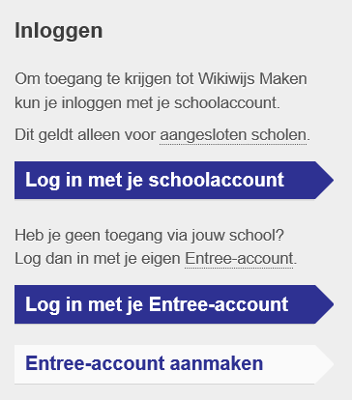
Via schoolaccount of eigen entree-account
Wikiwijs Maken
Entree-account en Wikiwijs profiel
Arrangement is opgebouwd uit contentelementen
Samenwerken
Tekst
Afbeelding, geluid, film
Interactieve vragen
Links, bestanden
Gezamenlijke omgeving
Op uitnodiging
Via link

Slide 5
Afspeelbaar op verschillende devices, laptop, iPad, Android tablet..
Wikiwijs Maken
Materiaal is vindbaar / bruikbaar voor mensen met de link
Beginnen ‘van scratch’ of o.b.v. kopie arrangement
Contentelementen toevoegen en wijzigen
Publiceren
Delen
Exporteren
Materiaal is:
vindbaar
Kopieerbaar
Aanpasbaar in
Wikiwijs
T.b.v. het inlezen in elo’s (itslearning en PulseOn en anderen)

Slide 6
Voorbeelden
E-klassen: Zonnestelsel en heelal
E-klassen: Zonnestelsel en heelal Mondriaan College
VO-content: Leerlijn Nederlands
Maatwerk Nederlands: basis is VO-content
Gedeeld door Mondriaan College
Gemaakt door Mondriaan College
Leerlingenproject 1 Mondriaan College
ESoE: onderzoeken

Slide 7
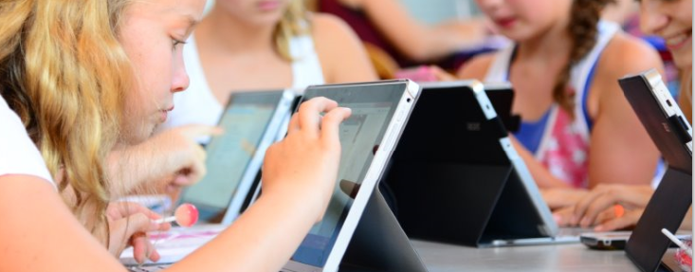
En nu zelf aan de slag!
Notes:
Hierbij een voorbeeldje van een instructiefilm die gemaakt is door leerlingen in V2. Klik op het plaatje, daarna op ok en dan op uitvoeren.

